Slide 1
Konsekwencje wejścia w życie nowych regulacji związanych z ochroną danych osobowych dla wszystkich podmiotów zaangażowanych we wdrożenie podejścia LEADER/RLKS – kontekst RODO
Centrala ARiMR 2018

Slide 2
Regulacje prawne dotyczące ochrony danych osobowych
unijne
krajowe
Aktem nadrzędnym regulującym ochronę danych osobowych we wszystkich państwach członkowskich UE jest Rozporządzenie Parlamentu Europejskiego i Rady (UE) 2016/679 (RODO).
Ustawa z dnia 10.05.2018 r. o ochronie danych osobowych (Dz.U. z 2018 r. poz. 1000).

Slide 3
RODO
Ogólne Rozporządzenie o ochronie danych osobowych (RODO) wskazuje na dwa główne cele przyjęcia tego aktu:
1. realizację podstawowych praw i wolności osób fizycznych, w szczególności prawa do ochrony danych osobowych osób fizycznych;
2. uregulowanie zasad i umożliwienie swobodnego przepływu danych osobowych w UE, w taki sposób, by ochrona praw jednostki nie stała temu na przeszkodzie.
Reforma ochrony danych osobowych wynika w szczególności także z wpływu nowych technologii i skali przetwarzania danych na stosowanie przepisów o ochronie danych i na prawo do prywatności.
Celem przyjęcia RODO było również usunięcie niespójności w systemie prawa ochrony danych osobowych, jakie istniały w związku z implementacją – nierzadko w sposób różniący się od siebie – dyrektywy 95/46/WE w poszczególnych państwach członkowskich.

Slide 4
Dane osobowe
wg art. 4 ust. 1 RODO – informacje o zidentyfikowanej lub możliwej do zidentyfikowania osobie fizycznej.
wg art. 4 ust. 1 – możliwa do zidentyfikowania osoba fizyczna to osoba, którą można bezpośrednio lub pośrednio zidentyfikować, w szczególności na podstawie identyfikatora takiego jak:
imię i nazwisko
numer identyfikacyjny
dane o lokalizacji
identyfikator internetowy
jeden bądź kilka szczególnych czynników określających: fizyczną, fizjologiczną, genetyczną, psychiczną, ekonomiczną, kulturową lub społeczną tożsamość osoby fizycznej
dane osobowe dzielą się na zwykłe oraz „zaliczające się do szczególnej kategorii danych” (dawniej nazywało się je „danymi wrażliwymi), czyli np. te dotyczące pochodzenia, religii, światopoglądu, zdrowia, seksualności itp.

Slide 5
Jak wiele danych osobowych można zbierać zgodnie z RODO?
RODO wprowadza tzw. zasadę minimalizacji danych osobowych. Zgodnie z nią, można przetwarzać wyłącznie takie dane osobowe, które są niezbędne do osiągnięcia celu przetwarzania danych. Przetwarzanie danych powinno więc zostać ograniczone do takich danych, bez których nie można osiągnąć celu przetwarzania danych.
Podstawa prawna – art. 5 ust. 1 pkt c) RODO.

Slide 6
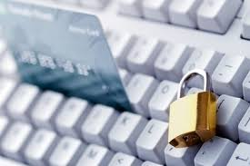
Pojęcie przetwarzania danych osobowych
Utrwalanie
Organizowanie
Porządkowanie
Przechowywanie
Modyfikowanie
Pobieranie
Przeglądanie
Wykorzystywanie
Ujawnianie przez przesyłanie
Rozpowszechnianie
Udostępnianie
Ograniczanie
Zbieranie
Usuwanie
Niszczenie
Przetwarzanie danych osobowych to wszelkie operacje, które dokonywane są na danych osobowych
lub na zestawach tych danych w:
systemach informatycznych
papierowych kartotekach
Czy wprowadzanie danych do komputera to przetwarzanie?

Slide 7
Kiedy można przetwarzać dane osobowe?
Dane osobowe można przetwarzać wyłącznie wtedy, gdy istnieje tzw. podstawa prawna przetwarzania danych.
zgoda osoby, której dane dotyczą,
przetwarzanie danych jest niezbędne do wykonania umowy z osobą, której dane dotyczą lub do podjęcia działań poprzedzających zawarcie umowy, na żądanie tej osoby,
przetwarzanie jest niezbędne do wypełnienia obowiązku prawnego ciążącego na administratorze,
przetwarzanie jest niezbędne do celów wynikających z prawnie uzasadnionych interesów realizowanych przez administratora lub przez stronę trzecią.
Administrator danych powinien móc wykazać, że dysponuje odpowiednią podstawą przetwarzania danych.
Jest to prawny obowiązek administratora danych wynikający z tzw. zasady rozliczalności.
Podstawa prawna – art. 6 i 9 RODO

Slide 8
Kto może przetwarzać dane osobowe?
administrator danych
podmiot przetwarzający dane (procesor)
W danej organizacji, dane osobowe powinny przetwarzać konkretne osoby fizyczne – pracownicy lub współpracownicy
administratora lub podmiotu przetwarzającego dane, które posiadają upoważnienie do przetwarzania danych osobowych.
Podstawa prawna – art. 4 pkt 7 i 8 RODO

Slide 9
Administrator danych osobowych
Oznacza organ publiczny, osobę fizyczną lub prawną, jednostkę lub inny podmiot, który samodzielnie lub wspólnie z innymi ustala cele i sposoby przetwarzania danych osobowych
Art. 4 pkt 7 RODO
Czy Lokalna Grupa Działania jest administratorem danych osobowych?

Slide 10
Współadministratorzy
Jeżeli co najmniej dwóch administratorów wspólnie ustala cele i sposoby przetwarzania są oni współadministratorami. W drodze wspólnych uzgodnień (pisemnych) określają oni zakresy swojej odpowiedzialności dotyczącej wypełniania obowiązków.

Slide 11
Przykłady współadministratorów w rozumieniu RODO
grupy kapitałowe krajowe i międzynarodowe
podmioty niepowiązane kapitałowo i organizacyjnie, które łączą siły dla realizacji wspólnych projektów;
spółki celowe realizujące usługi związane z przetwarzaniem danych osobowych (np. tworzenie systemów informatycznych);
współorganizatorzy konkursów.
Współadministratorami mogą być również osoby fizyczne, jeżeli przetwarzanie danych osobowych jest związane z podejmowaniem czynności w celach zarobkowych lub zawodowych.

Slide 12
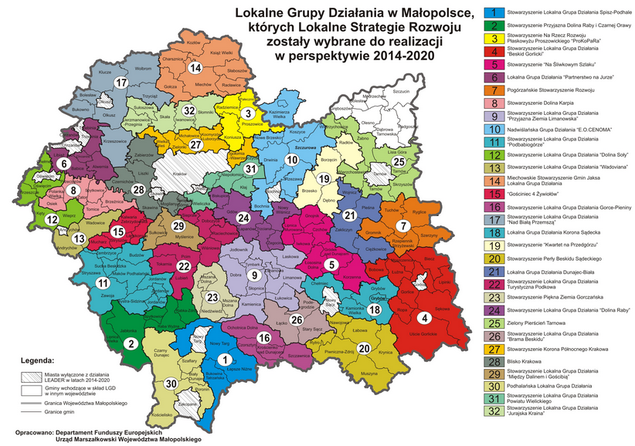

Slide 13
Podmioty zaangażowane w LEADER/RLKS
LEADER
Wszystkie podmioty zaangażowane w projekt LEADER/RLKS przetwarzające dane osobowe są administratorami danych.
Lokalne Grupy Działania
Samorządy Województw
Ministerstwo Rolnictwa
ARiMR

Slide 14
Procesor danych osobowych w rozumieniu RODO
W świetle przepisów o ochronie danych osobowych procesor jest podmiotem zajmującym się przetwarzaniem danych osobowych, które powierzył mu administrator. Procesorem może być osoba fizyczna, prawna, organ publiczny, jednostka lub inny podmiot.
Powierzenie danych następuje na postawie umowy powierzenia. Procesor nie może wykorzystywać danych dla celów innych niż uzgodnione z administratorem. W umowie powinny zostać zawarte informacje dotyczące zakresu i celu powierzenia danych osobowych oraz spełniania wymagań RODO przez procesora.

Slide 15
Kto może być procesorem danych osobowych?
Firmy świadczące usługi outsourcingu księgowego, kadrowego czy też płacowego, usługi hostingu, usługi agencji marketingowych, usługi przechowywania lub niszczenia dokumentów itp.
Różnica pomiędzy tymi dwoma podmiotami biorącymi udział w przetwarzaniu danych osobowych sprowadza się do tego kto decyduje o celach i środkach przetwarzania danych osobowych.
Procesor zawsze przetwarza dane w ramach celu określonego przez administratora.

Slide 16
Powierzenie danych
Instytucja powierzenia przetwarzania danych osobowych innemu podmiotowi na gruncie UODO nie ulega co do swojej istoty zmianie na podstawie przepisów RODO. Istotne zmiany mają jednak miejsce w zakresie wymogów dotyczących umowy powierzenia przetwarzania danych, jak również zasad odpowiedzialności podmiotu przetwarzającego.
Podmiot przetwarzający jako adresat wielu norm RODO :
art. 27-30, 32, 33, 35 ust. 8, art. 36-42, 44, 46-47, 56, 58,60, 62, 79, 81-83.
Art. 28 ust. 3 lit. a) podmiot przetwarzający co do zasady może działać wyłącznie na udokumentowane polecenie administratora.

Slide 17
Umowy powierzenia danych
W umowie należy zdefiniować podział obowiązków pomiędzy administratorem danych osobowych oraz procesorem.
W szczególności, określić przedmiot, czas trwania, cel przetwarzania, rodzaj danych osobowych oraz kategorie osób, których dane dotyczą.
Precyzyjnie zdefiniowane wzajemne prawa i obowiązki stron pozwalają na sprawne rozwiązanie potencjalnych konfliktów.

Slide 18
Powierzanie danych
Status podmiotu przetwarzającego
Artykuł 4 pkt 8) "podmiot przetwarzający" oznacza osobę fizyczną lub prawną, organ publiczny, jednostkę lub inny podmiot, który przetwarza dane osobowe w imieniu administratora;
Przykłady outsourcingu:
elektroniczna rekrutacja, zewnętrzne usługi księgowe, monitoring obsługiwany przez zewnętrzną agencję ochrony, BIP lub strona internetowa prowadzona przez zewnętrzny podmiot, archiwizacja, obsługa prawna, obsługa informatyczna, usługi szkoleniowe, prawne, usługi kurierskie, cloud computing, zarządzanie dokumentami i back-office; wsparcie sprzedaży i marketingu; obsługa call i contact center, księgowość i kadry w CUW.

Slide 19
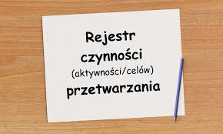
Rejestr czynności przetwarzania danych osobowych
czynność przetwarzania
jednostka wewnętrzna
współadministrator
cele przetwarzania Osób kategorii osób których dane dotyczą
opis kategorii danych
odbiorcy danych
transfer do państwa trzeciego
okres retencji
środki bezpieczeństwa

Slide 20
Legalność przetwarzania danych
Aby móc powiedzieć, że dane osobowe są przetwarzane legalnie, należy:
posiadać właściwe zgody na przetwarzanie danych osobowych, dostosowane do wymogów rozporządzenia – sprawdź art. 6, 12, 13 RODO
ustalić i wprowadzić zgodną z nowym rozporządzeniem klauzulę informacyjną, podawaną każdorazowo, kiedy pozyskujesz nowe dane osobowe – sprawdź art. 13 RODO
ustalić, czy posiadasz obowiązujące umowy powierzenia przetwarzania danych oraz zawrzeć takie w przypadkach obowiązkowego ich posiadania
przygotować upoważnienia do przetwarzania danych dla pracowników czy współpracowników, którzy mają z nimi styczność

Slide 21
Prawa podmiotów danych
Obowiązki informacyjne
Prawo dostępu przysługujące osobie, której dane dotyczą
Prawo do sprostowania i usuwania danych
Prawo do ograniczenia przetwarzania
Prawo do przenoszenia danych
Prawo do sprzeciwu
Prawo do niepodlegania zautomatyzowanemu podejmowaniu decyzji, w tym profilowaniu

Slide 22
Kary administracyjne
Pieniężne kary administracyjne do 20 mln. EURO lub 4% obrotu
Odpowiedzialność cywilna
Odpowiedzialność karna
Na wysokość kary będą miały wpływ następujące czynniki:
charakter, waga i czas trwania naruszenia przy uwzględnieniu charakteru, zakresu lub celu danego przetwarzania, liczba poszkodowanych osób, których dane dotyczą, oraz rozmiar poniesionej przez nie szkody,
umyślny lub nieumyślny charakter naruszenia,
działania podjęte przez administratora lub podmiot przetwarzający w celu zminimalizowania szkody poniesionej przez osoby, których dane dotyczą,
stopień odpowiedzialności administratora lub podmiotu przetwarzającego z uwzględnieniem wdrożonych środków technicznych i organizacyjnych,
wszelkie stosowne wcześniejsze naruszenia ze strony administratora lub podmiotu przetwarzającego,
stopień współpracy z organem nadzorczym w celu usunięcia naruszenia oraz złagodzenia jego ewentualnych negatywnych skutków.

Slide 23
Incydenty RODO
Obowiązek prowadzenia rejestru naruszeń
Zgłoszenie incydentu do Prezesa UODO w ciągu 72 godzin
Powiadomienie podmiotów danych

Slide 24
Obowiązki informacyjne administratora danych osobowych na gruncie RODO
Na gruncie RODO obowiązki informacyjne administratora danych osobowych uległy znacznemu poszerzeniu. Dotyczy to zarówno sytuacji, gdy dane zostały zebrane bezpośrednio od osoby, której dane dotyczą, jak i pośrednio, od innego podmiotu. Ogólną zasadą w obu przypadkach jest,
że informacji należy udzielić osobie, której dane dotyczą, z wyjątkiem przypadku, gdy ta osoba dysponuje już tymi informacjami.
Jakie obowiązki musi spełnić LGD jako administrator danych osobowych?

Slide 25
Obowiązki informacyjne administratora danych osobowych na gruncie RODO c.d.
Obowiązek podania tożsamości administratora, danych kontaktowych oraz tożsamości i danych kontaktowych przedstawiciela administratora.
Obowiązek podania danych kontaktowych inspektora ochrony danych- jeżeli jest powołany.
Obowiązek wskazania celów przetwarzania danych osobowych oraz podstawy prawnej przetwarzania.
Obowiązek wskazania prawnie uzależnionych interesów realizowanych przez administratora lub przez stronę trzecią.
Obowiązek poinformowania o odbiorcach danych osobowych lub o kategoriach odbiorców, jeśli istnieją.
Obowiązek przekazania informacji związanych z zamiarem przekazania danych osobowych do państwa trzeciego lub organizacji międzynarodowej.
Wskazanie okresu, przez który dane osobowe będą przechowywane.
Podanie informacji o prawach osób, których dane dotyczą.
Podanie informacji o prawie wniesienia skargi do organu nadzorczego.
Podanie informacji w zakresie wymogu podania danych.
Podanie informacji o zautomatyzowanym podejmowaniu decyzji, w tym o profilowaniu.

